Slide 1
Language model
Statistical Machine Translation

Slide 2
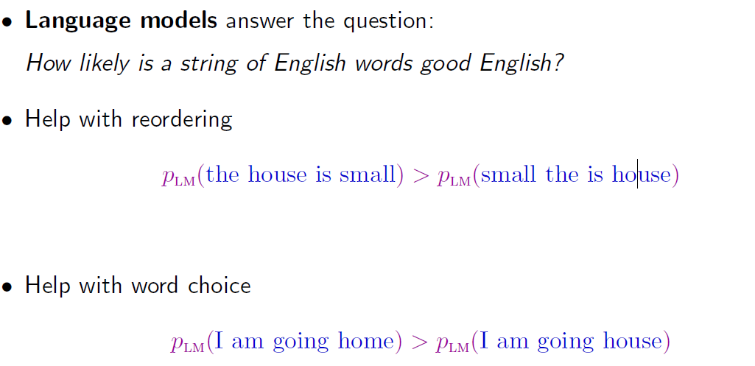
Language models

Slide 3
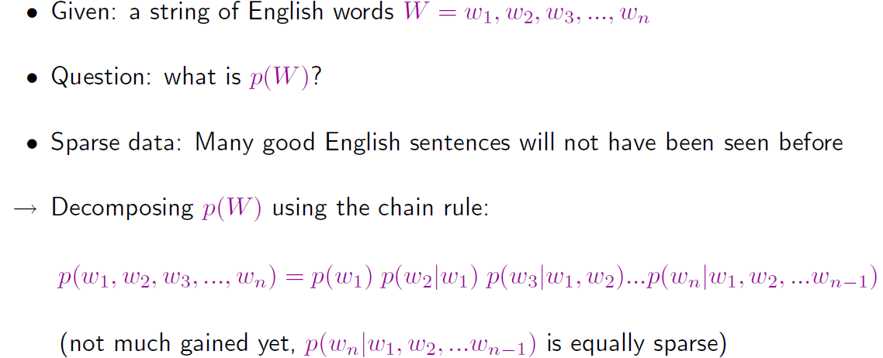
N-Gram Language Models

Slide 4

N-Gram Language Models
어떤 단어의 출현확률은 이전 (n – 1)개의 단어에 의존한다.
n = 4 의 경우,
…man stood still as they slowly walked through the..
n – 1차 마코프 과정 이라고 한다.

Slide 5
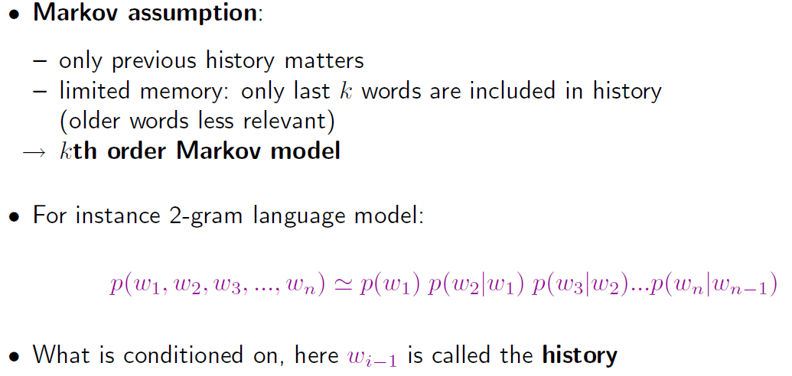
Markov Chain

Slide 6
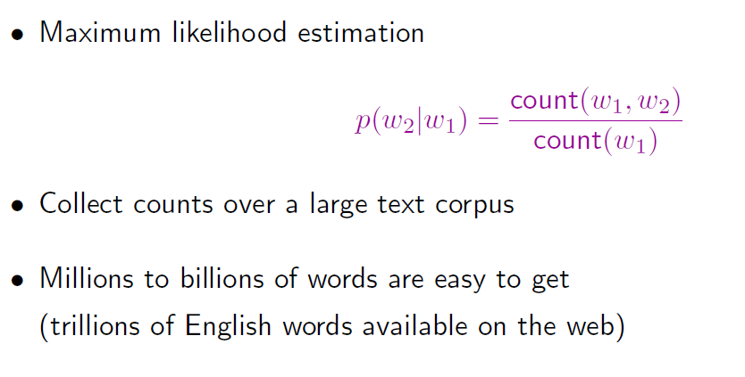
Estimating N-Gram Probabilities

Slide 7
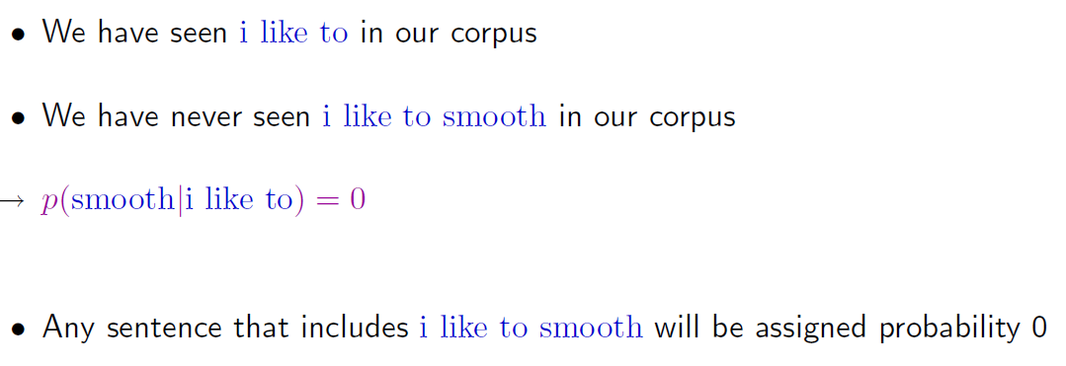
Unseen N-Grams
Zero count problem!
Notes:
위의 경우에서 overcast-no는 한번도 관찰되지 않았다. 그런데 test 과정에서 overcast-no가 나타나면 다른 확률이 아무리 높아도 0을 곱해서 확률은 0이 된다. 이런 경우를 막기 위한 것이 Smoothiing이고 Laplace smoothing은 가장 직관적인 해결방법이다. 예를 들어 corpus에 '사과 바나나 수박 딸기 참외' 라는 문자열이 있다면, 1-gram에서 각 단어가 등장할 확률은 20%이고,
2-gram에서 '사과 바나나'의 확률은 100%이지만 나머지 '사과 수박' ,'사과 딸기', '사과 참외'의 확률은 0%가 된다.
단어의 개수가 많아지고 gram의 차수가 높아지면 현실에서 충분히 사용될 수 있는 문장이라도 corpus에 없어서 확률이 0%가 되는 경우가 빈번하다, . 이 때 사용되는 방법이 smoothing

Slide 8
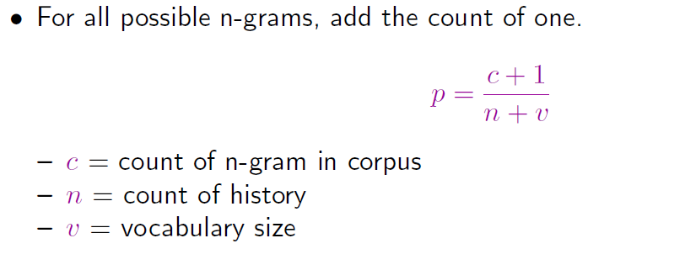
Add-One Smoothing
Notes:
모든 단어가 1번 이상 나왔다고 가정
C – n –gram 이 코퍼스에서 나온 수
N – 특정 단어의 카운트 수
V – 전체 단어의 수

Slide 9
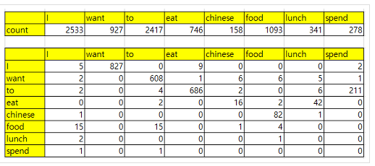
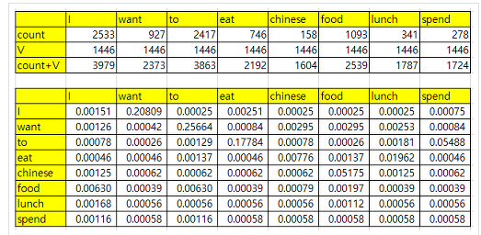
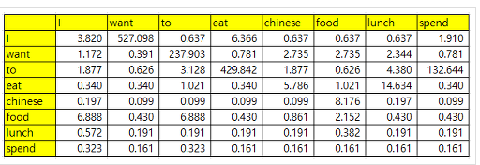
Add-One Smoothing
Notes:
두번째에서 아래 테이블은 확률 테이블
따라서 두 테이블을 곱해주어 세번째 테이블을 만든다
이것은 reconstructed count라고 한다.
원래의 count와 많이 달라진다. 따라서 add-one smoothing은 N-gram에는 잘 맞지 않는 방법이다.

Slide 10
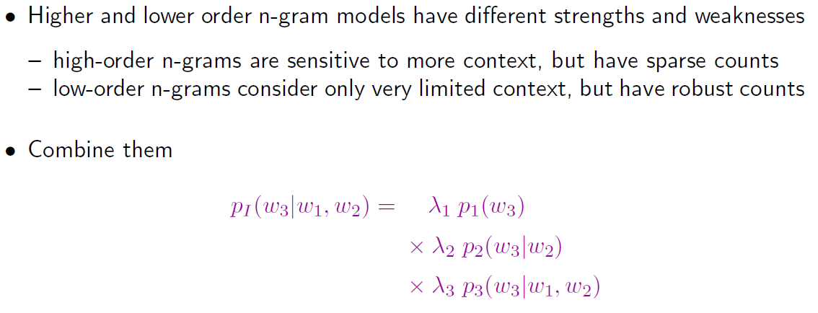
Interpolation
Notes:
한 단어의 N-gram에 대한 확률을 얻기 위해서 그 단어의 N-gram, (N-1)-gram, (N-2)-gram, ..., 1-gram까지의 확률을 일정 비율로(Weight) 곱해서 합을 구하라는 것이다.(위의 식은 3gram을 가정했기 때문에 λ가 세개만 있는 것이다.) 참고로 저 λ값은 EM algorithm을 통해서 구한다고 하고 합치면 1이 된다고 한다.

Slide 11
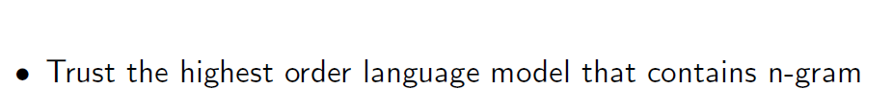
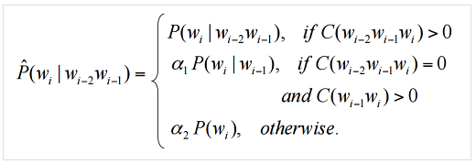
Back-Off
Notes:
위의 식은 3gram을 가정한 식인데, 3gram에 대한 확률이 있으면(0보다 크면) 그것을 쓰고, 그것이 없으면(0이면) 그 단어에 대한 2gram을 쓰고, 그것도 없으면 1gram을 쓰라는 것이다.

Slide 12
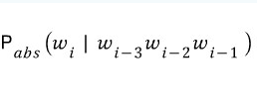
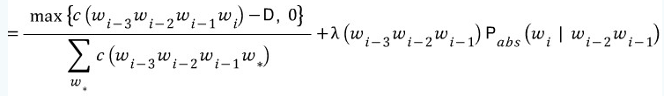

Absolute discounting smoothing
4-Gram Absolute discounting
C = 괄호 안의 문자열이 corpus에 등장한 횟수
D = Discount 상수 [0 ~ 1] 사이의 값
λ = 확률의 합이 1이 되도록 정규화 하기 위해 사용
Notes:
먼저 4-gram에서 absolute discounting의 공식은 다음과 같다
공식을 보면 입력 문자열이 corpus에 한번 이상 등장하는 경우 D만큼 빼서 확률을 감소시키고 확률을 (n-1)-gram에서도 가져와 기존에 0%의 확률을 가졌던 문자열이 감소한 확률을 채우는 방식으로 corpus에 등장하지 않는 문자열이라도 확률을 가질 수 있게 한다. 다만 (n-1)-gram의 확률을 구하기 위해서는 (n-2)-gram의 확률을 계산해야 하므로 1-gram에 도달할 때까지 재귀적으로 계산할 필요가 있다.
gram의 차수가 낮은 경우에도 공식은 별반 다르지 않지만 1-gram의 경우에는 일반적인 n-gram모델로부터 확률을 구한다

Slide 13
Absolute discounting
‘San Francisco’ Problem in 2-Gram Absolute discounting Corpus에 ‘San Francisco’라는 단어가 빈번하게 나왔다면, 1-Gram의 확률에서 ‘Francisco’는 등장할 수 있는 높은 확률 값을 가지게 된다.
Ex) I can’t see without my reading ______. Corpus에서 ‘reading glasses’라는 문장이 몇 개 있었더라도 높은 확률 때문에 ‘Francisco’가 가장 높은 확률을 가질 수 있다.
Notes:
이 문제를 해결한 방법이 Kneser-Ney smoothing이다.
낮은 차수의 n-gram확률을 계산할 때는 다른 단어의 뒤에 나올 확률을 계산하도록 absolute discounting을 수정했다.
현재 smoothing 알고리즘 중에서 가장 높은 성능을 보인다고 알려져 있다.

Slide 14
Kneser-Ney smoothing
가장 높은 차수에서는 Absolute discounting 과 동일
낮은 차수에서는 입력 문장을 뒤에 포함하는 문장의 개수를 이용하여 확률을 구함
차수에 따라 다른 discount 상수를 사용

Slide 15
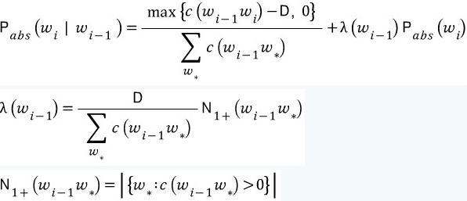
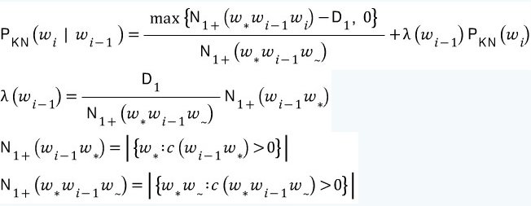
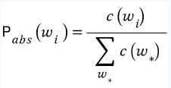
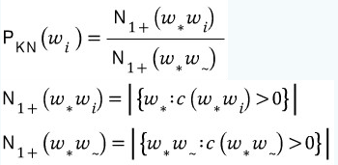
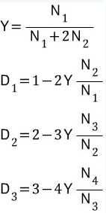
Absolute discounting vs Kneser-Ney
2-Gram
1-Gram
Discount 상수
Notes:
c는 count의 약자로 괄호 안의 문자열이 corpus에 등장한 횟수이고,
λ는 확률의 합이 1이 되도록 정규화 하기 위해서 사용한다.
D는 discount 상수로 [0, 1] 사이의 값을 가지는데, 공식을 보면 차수에 따라 다른 discount 상수를 사용하고 있다.
최초로 제안된 Kneser-Ney smoothing은 하나의 discount 상수를 사용했었고,
이렇게 차수마다 다른 discount 상수를 사용하도록 하여 성능을 개선한 것을 modified Kneser-Ney smoothing이라고 한다.
discount 상수를 계산하는 방법은 다음과 같다.
여기서 Nm은 corpus에 정확히 m번 등장한 문자열의 개수이다.
5-gram이상의 차수에서는 D3을 계속 사용한다.

